Slide 1

Enhancing Fraud Detection in Banking with Deep Learning: Graph Neural Networks and Autoencoders for Real-Time Credit Card Fraud Prevention
Fawaz Khaled Alarfaj e Shabnam Shahzadi
Apresentado por
Felipe Vilhena
Lucas Gabriel

Slide 2
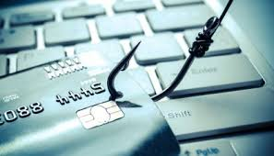
O deep learning para detecção de fraudes
deep learning permite que os sistemas agrupem dados e forneçam resultados incrivelmente precisos.
Utilizando Redes Neurais em Grafos e Autoencoders para aprimorar práticas empresariais e reduzir atividades fraudulentas em grandes organizações.
Python é empregado para a análise, enfatizando a capacidade do deep learning de gerenciar e prevenir fraudes em tempo real em conjuntos de dados dinâmicos.

Slide 3
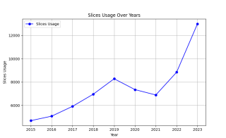
Problemática
Fraudes bancárias englobam atividades ilegais diversas.
Esses métodos fraudulentos visam acessar contas de forma não autorizada, realizar transações fraudulentas e outras ações prejudiciais.

Slide 4
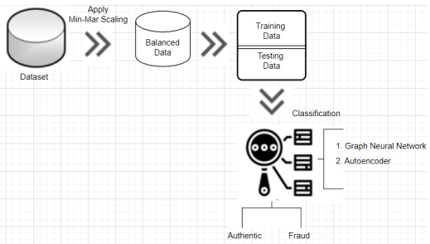
Metodologia
Um conjunto de dados real
Lidam com o desequilíbrio de dados com Min-Max.
Obtendo um conjunto de dados com uma proporção igual de transações fraudulentas e não fraudulentas/legítimas.
Em seguida, separamos o conjunto de dados em dados de treinamento e de teste.
Uso das técnicas de deep learning de Redes Neurais em Grafos e Autoencoder para melhorar o desempenho.
Por fim, utilizando o F1 Score, acurácia, recall e precisão para realizar uma análise comparativa.
Dataset
Min-max
Dados balanceados
Treino e teste de dados
Classificação
Fraude ou autêntico

Slide 5
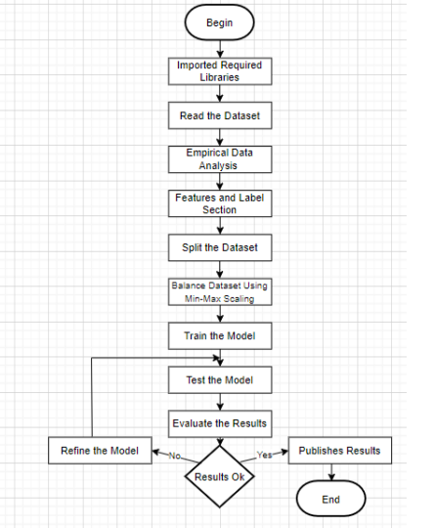
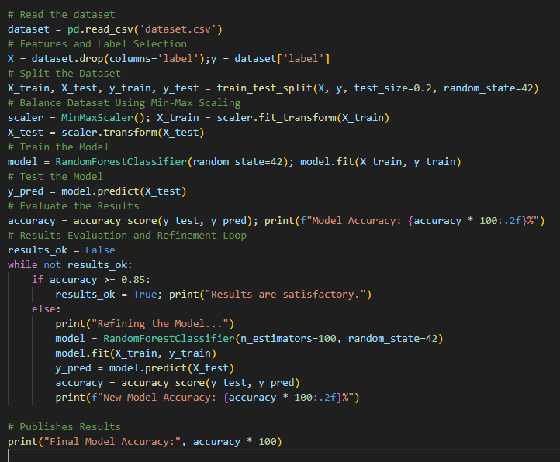
Exemplo de estrutura e codigo

Slide 6

Resultados
Resultados do Treinamento:
O modelo corretamente identificou 306 transações fraudulentas e 2694 transações legítimas, de um total de 3000 transações.
A taxa de acerto foi de 99,76%, com apenas 7 transações legítimas incorretamente classificadas como fraudulentas.
Resultados do Teste:
O modelo identificou corretamente 217 transações fraudulentas e 1778 transações legítimas de um total de 2000 transações.
A taxa de acerto foi de 99,75%, com 5 transações legítimas incorretamente classificadas como fraudulentas.

Slide 7
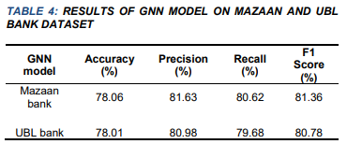
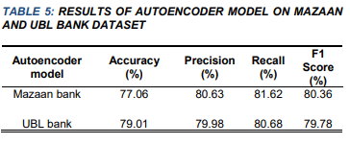

Slide 8
Análise breve: O estudo facilita a compreensão de conceitos sobre detecção de fraudes em transações de cartões de crédito.
Análise média: O impacto do uso de deep learning na detecção de fraudes é significativo, pois melhora a eficiência dos sistemas bancários, reduzindo a necessidade de intervenção humana e permitindo a detecção de fraudes em tempo real.
Análise
Análise longa: A pesquisa revela que, apesar do alto desempenho das técnicas de deep learning, ainda existem lacunas nos métodos operacionais atuais dos bancos.

Slide 9
Conclusão
Este estudo conclui que o deep learning pode substituir a intervenção humana em diversas tarefas, embora muitos pesquisadores ainda não considerem que robôs possam ser treinados da mesma forma que seres humanos.
Os resultados obtidos ajudam organizações financeiras, especialmente bancos, a compreenderem melhor a aplicação de deep learning em conjunto com inteligência empresarial.
Os objetivos futuros incluem auxiliar os bancos do Paquistão a identificar a lacuna entre os métodos operacionais atuais e as novas abordagens que utilizam deep learning e inteligência empresarial para detectar fraudes

Slide 10
Referência
F. K. Alarfaj and S. Shahzadi, "Enhancing Fraud Detection in Banking with Deep Learning: Graph Neural Networks and Autoencoders for Real-Time Credit Card Fraud Prevention," in IEEE Access, doi: 10.1109/ACCESS.2024.3466288. keywords: {Fraud;Deep learning;Banking;Credit cards;Business intelligence;Real-time systems;Graph neural networks;Fraud;Detection algorithms;deep learning;credit card;fraud detection;graph neural network;autoencoders},
Disponível em https://ieeexplore.ieee.org/document/10689393/authors#authors

Slide 11
Obrigado!

